Slide 1
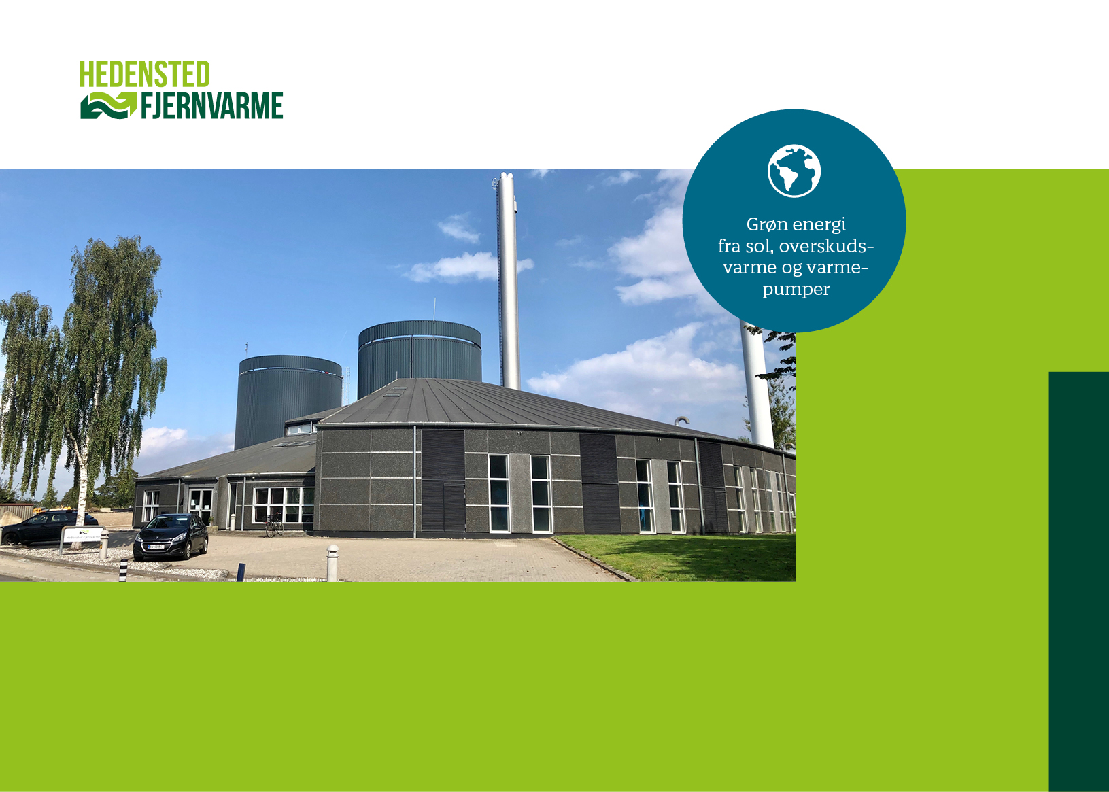
Grøn varme – der holder
ind i fremtiden

Slide 2
Velkommen
til
Generalforsamling i
Hedensted Fjernvarme
tirsdag d. 29/3 kl. 17:30
Hedensted Sognegård - 8722 Hedensted

Slide 3

Aftenens program
Velkomst - v/Morten Juhl Lassen, formand
Afholdelse af generalforsamling
Middag ca. kl. 19 - herefter kaffe
Præsentation af ny strategi - v/Susanne Trend
Præsentation af medarbejderne i
Hedensted Fjernvarme
Afrunding - v/Morten Juhl Lassen, formand

Slide 4

Generalforsamling

Slide 5
Dagsorden generalforsamling
1. Valg af dirigent
2. Bestyrelsens beretning for det forløbne regnskabsår
3. Den reviderede årsrapport fremlægges til godkendelse
4. Budget opgjort efter varmeforsyningslovens prisbestemmelser
for indeværende driftsår fremlægges til orientering
5. Fremlæggelse af investeringsplan for kommende år til orientering
6. Forslag fra bestyrelsen
7. Indkomne forslag fra andelshavere/varmeaftagere
8. Valg af bestyrelsesmedlemmer
9. Valg af suppleanter til bestyrelsen
10. Valg af revisor
11. Eventuelt

Slide 6
1. Valg af dirigent
Valg af dirigent

Slide 7
2. Bestyrelsens beretning
Beretning

Slide 8
Produktionsfordeling 2020 - 2023
Mulig produktionsfordeling fra 2023
Mulig produktionsfordeling 2020

Slide 9
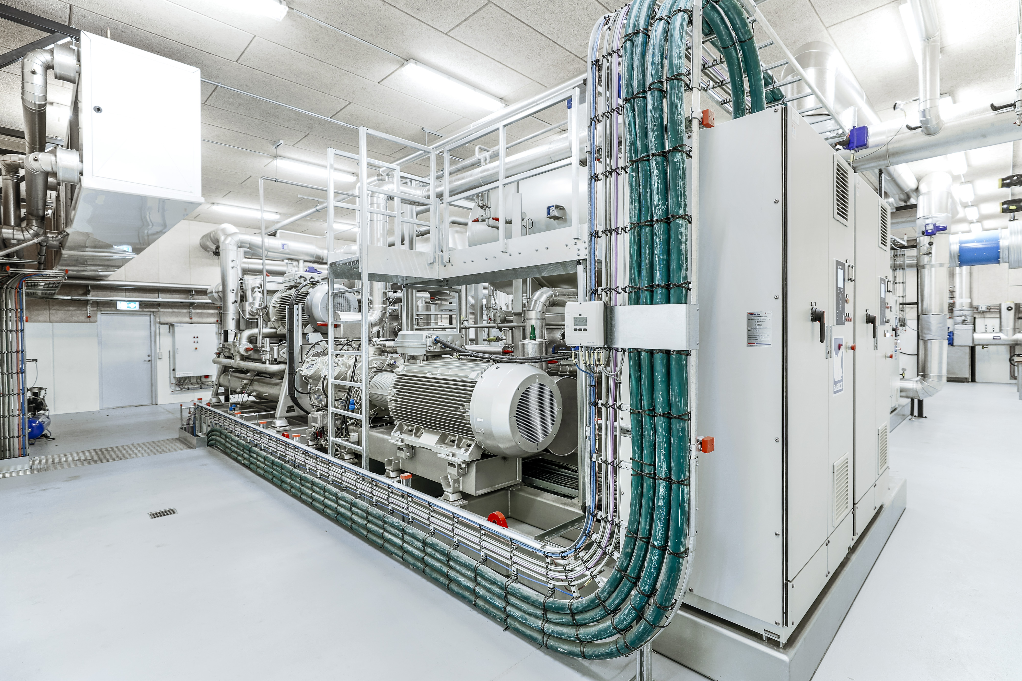
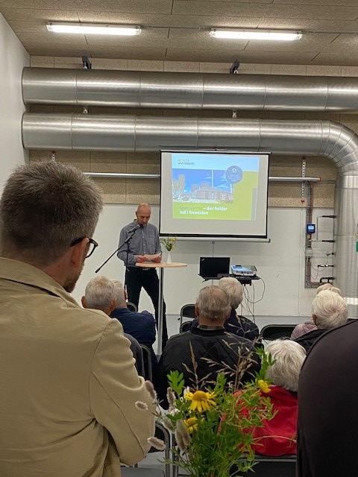

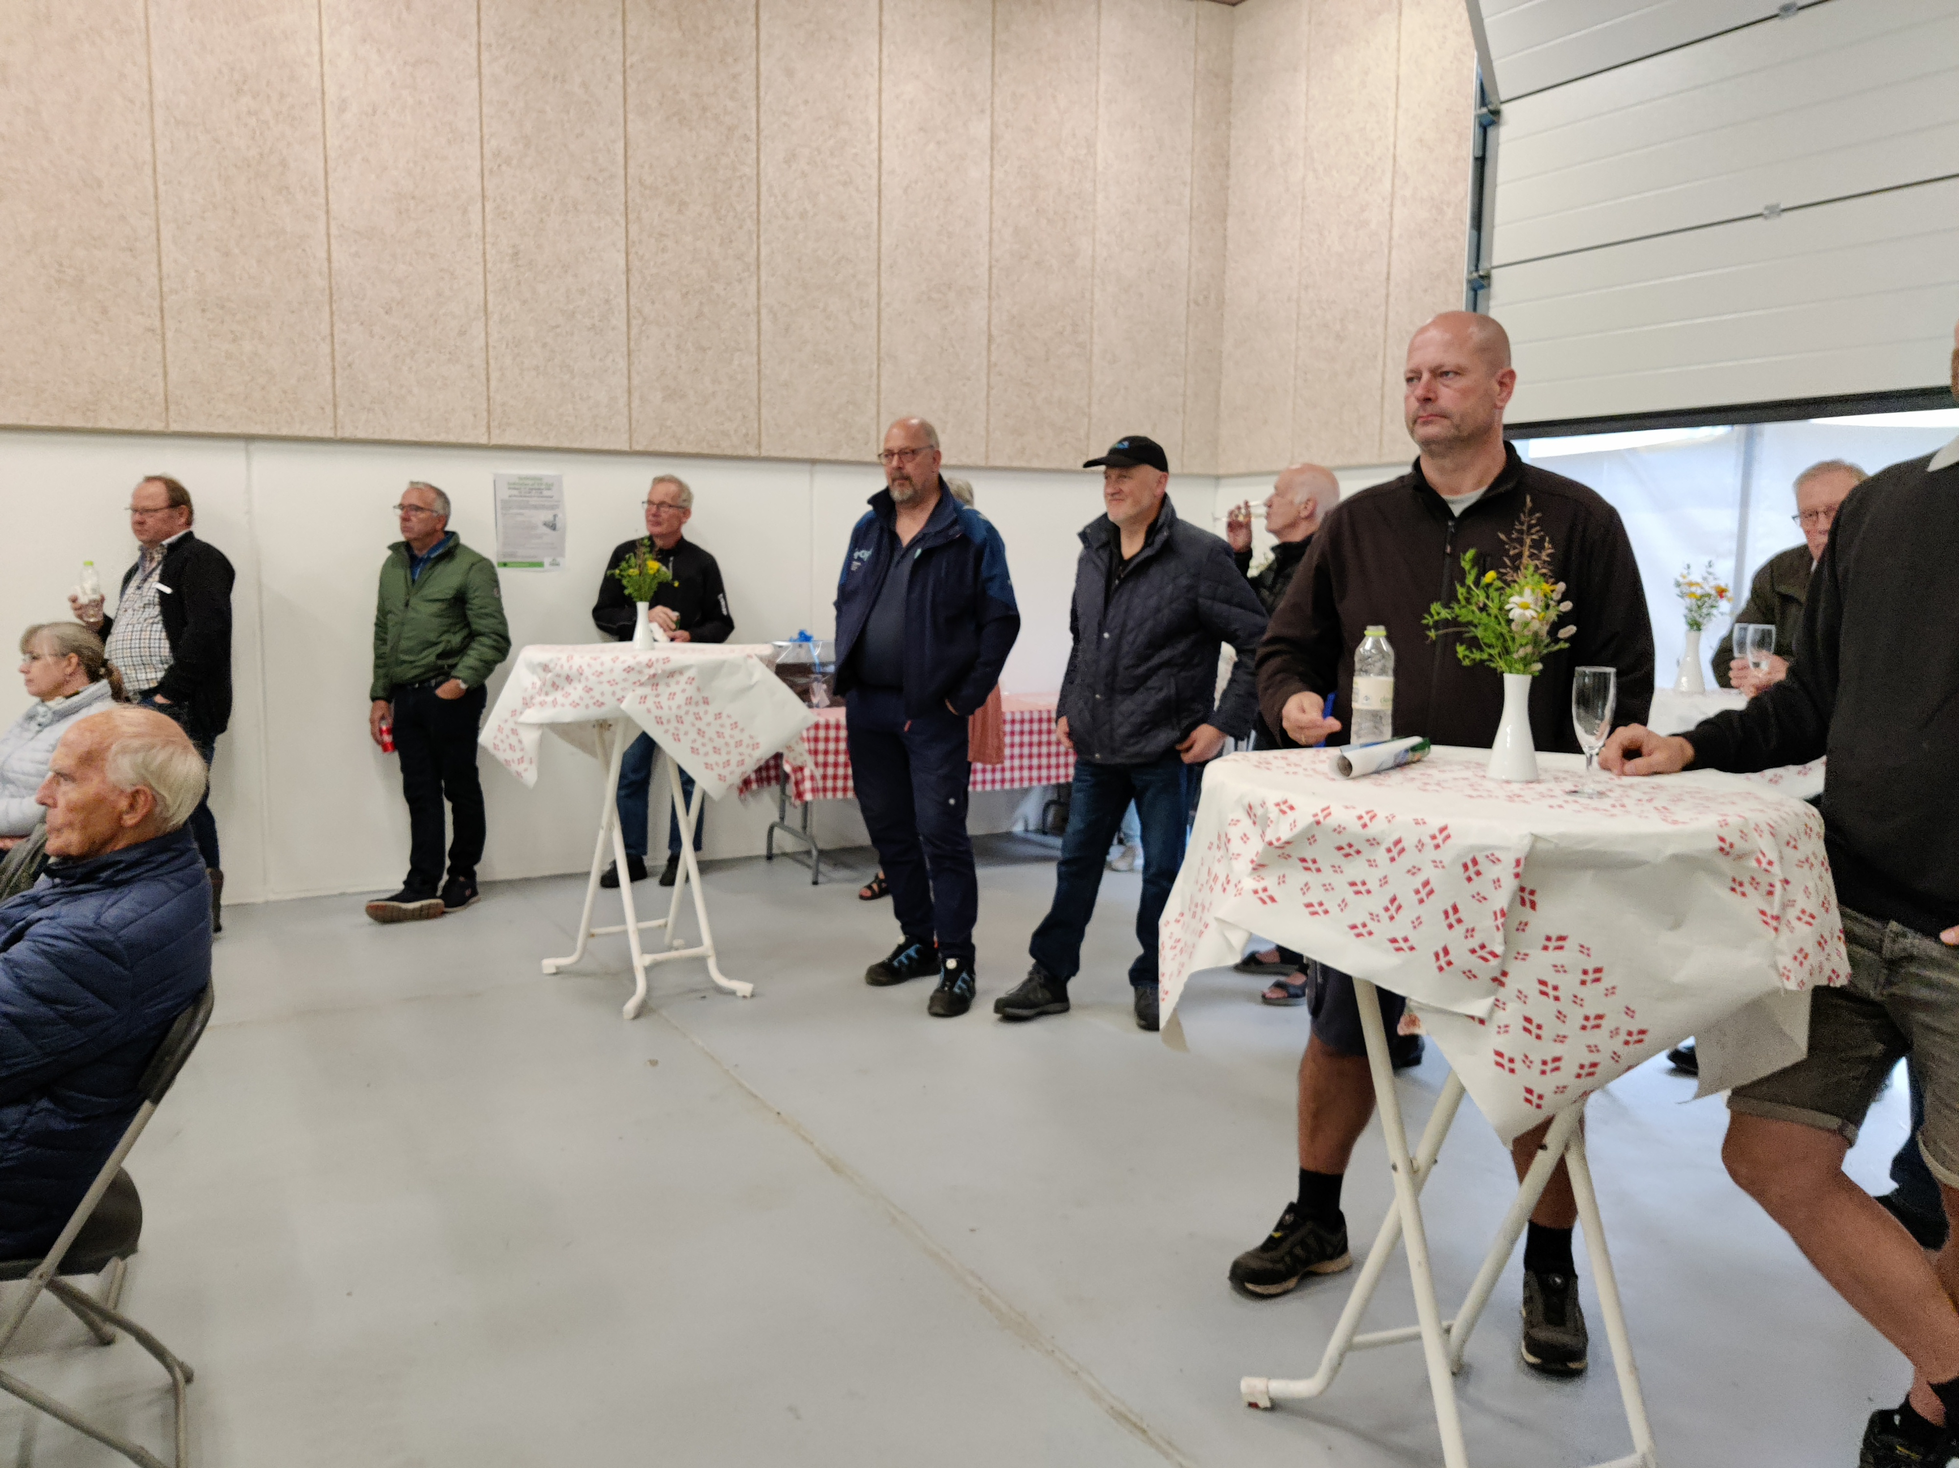
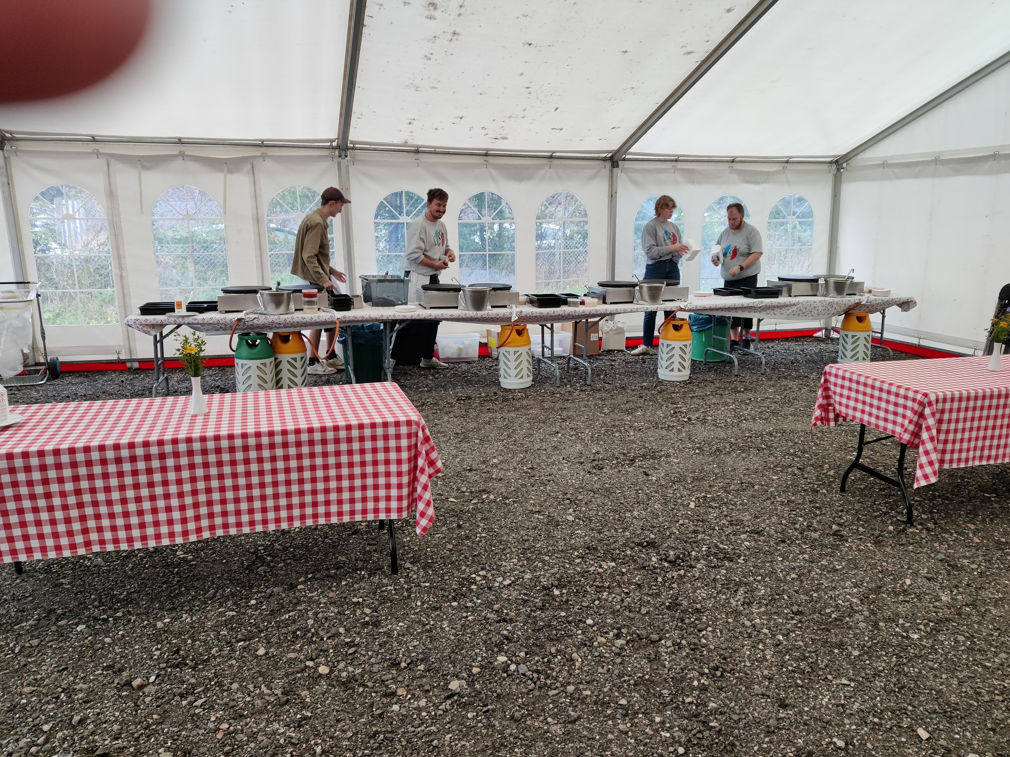
Indvielse af VP-SYD
Refer midler 576.000 kr. - Tilskud 7,5 mio. kr. - Udgift HF ca. 27,5 mio. kr.
VP-SYD kan udvides fra 8,6 MW til 12 MW

Slide 10
2. Bestyrelsens beretning
Beretning

Slide 11
Oversigt over nye kunder
 | Projekt | Adresse | Nye kunder | Antal m²
 | NORMAL | Kilde Parken | 1 | 77.500
 | Eltronic | Kilde Alle’ 2 og 6 | 2 | 13.746
 | Erhverv – tilmeldte | Vejlevej 23 | 1 | 1.008
 | Konvertering | Parallelvejskvart., Årupkvart. og Skoleområdet | 344 | 55.000
 | Demenscenter | Rugmarken | 8 | 5.841
 | Drejergårdshaven | Overholmvej | 50 | 5.075
 | Remmerslund | Remmerslund Skovby mv. | 131 | 11.903
 | Ny udstykning ved Constantiavej | Fejring- Enge,-Parken, -Toften, -Vænget mv. | 187 | 17.990
 | Beboelse - tilmeldt | Bytorvet, Rønne Alle’, Præstegårdsvej, Nymarksvej | 56 | 3.657
 | Beboelse – tilmeldte diverse | Flere steder | 2 | 749
 | I alt |  | 782 | 192.469

Slide 12
Oversigt over tilbud
 | Projekt | Adresse | Potentiel antal nye kunder | Antal m²
 | Tilbud erhverv - diverse | Flere steder | 9 | 31.485
 | Tilbud beboelse - tilbud | Flere steder | 180 | 15.211
 | I alt |  | 189 | 46.696

Slide 13
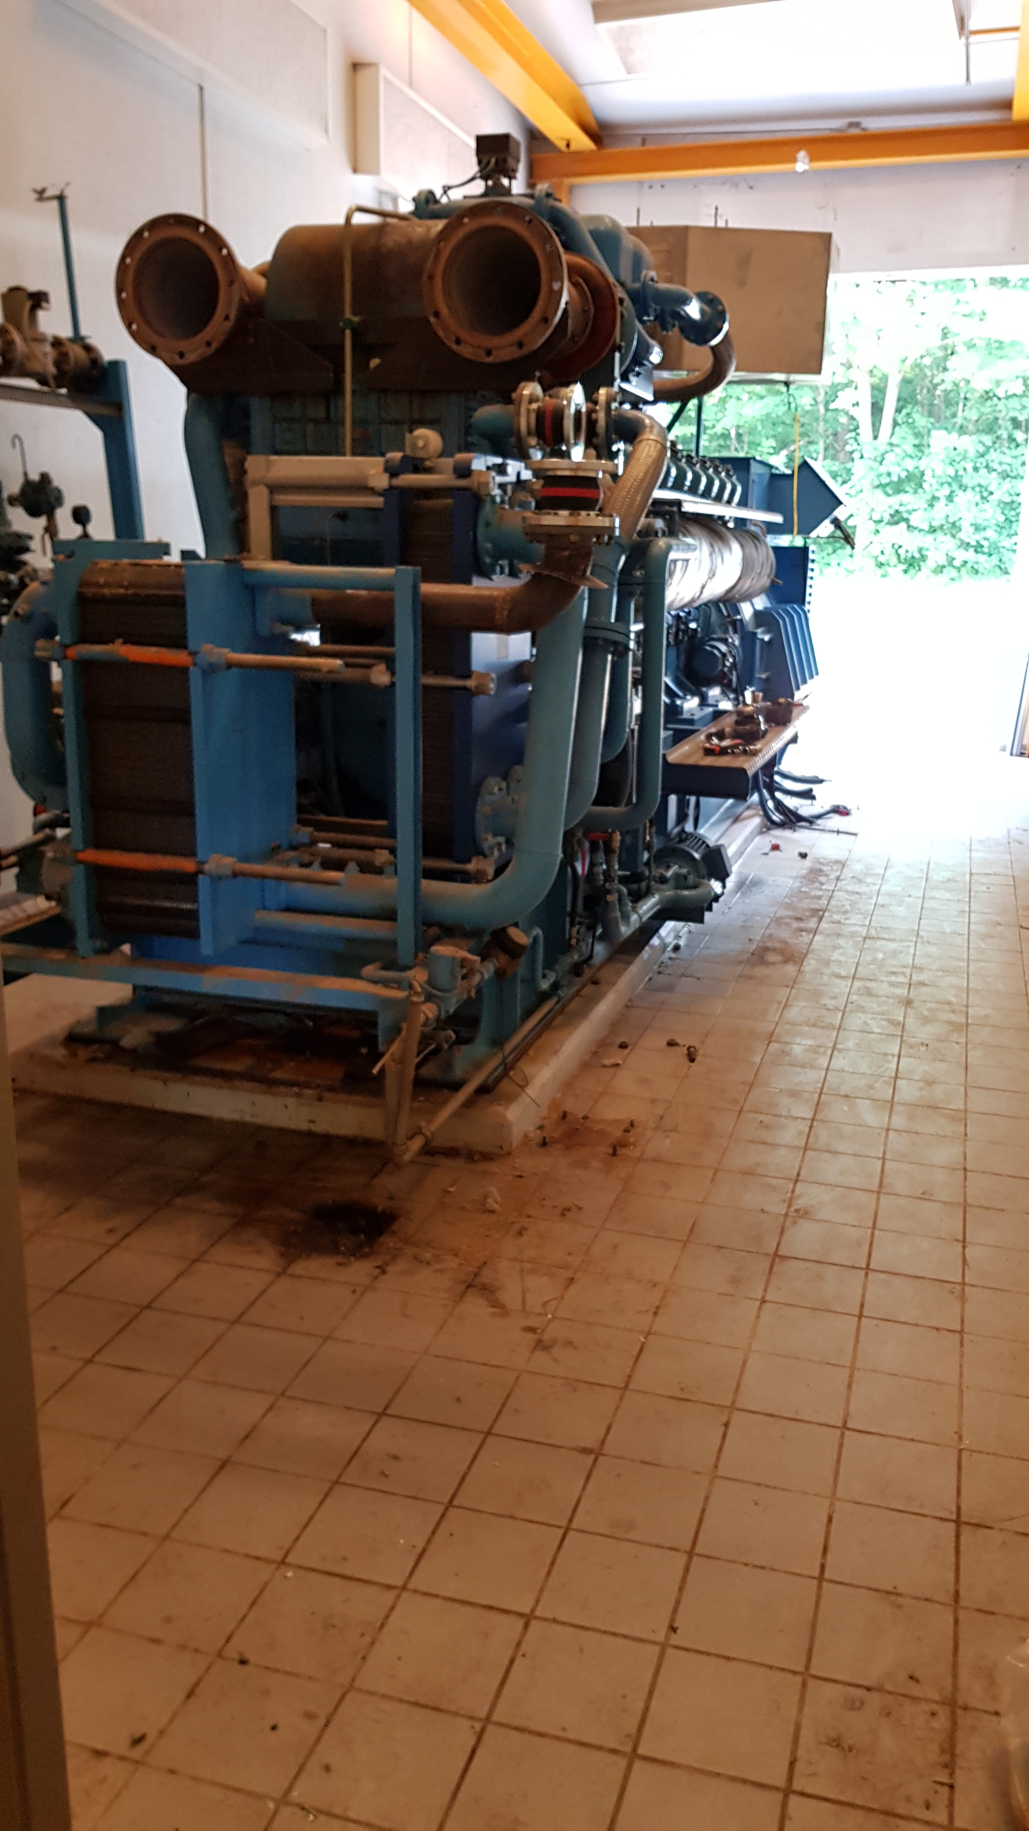
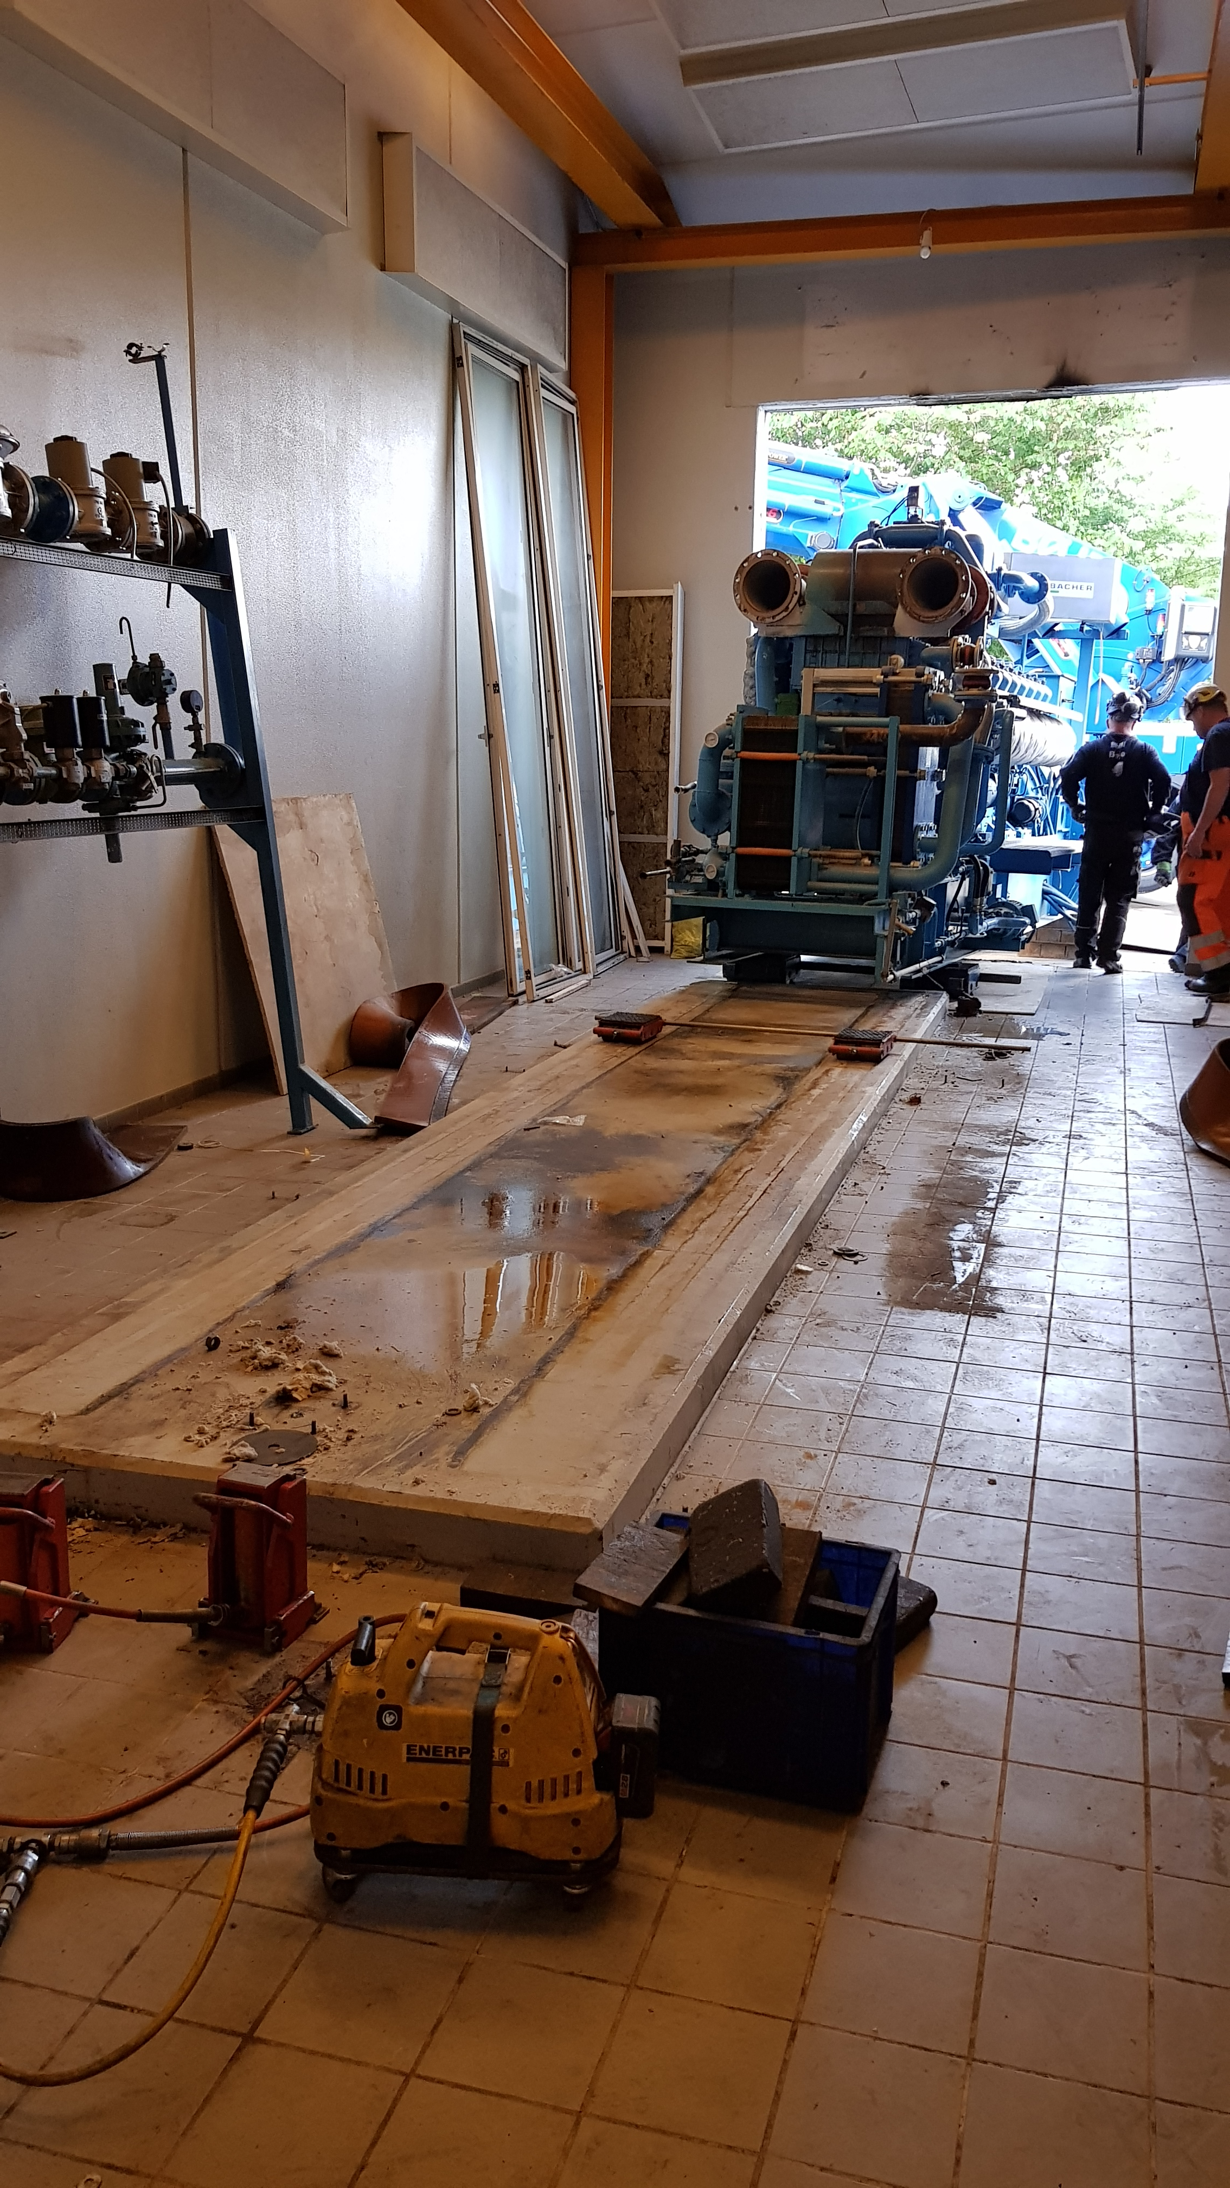
Tre gasmotorer er skrottet
Grøn omstilling – Hedensted Fjernvarme kommer ud af EU’s CO2 - Kvote ordning
CO2 - reduktion og priser

Slide 14
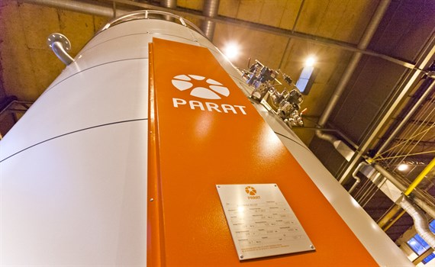
10 MW el-kedel på vej installeres forår 2022

Slide 15
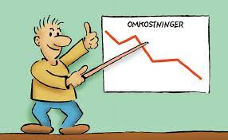

Strategi
Bæredygtig forsyningssikkerhed
Vækst
”Grøn” varmeproduktion
En god arbejdsplads med medarbejderne i fokus
Digitalisere og optimere arbejdsprocesser

Slide 16

3. Det reviderede årsregnskab
v/ Lene Brødsgaard

Slide 17
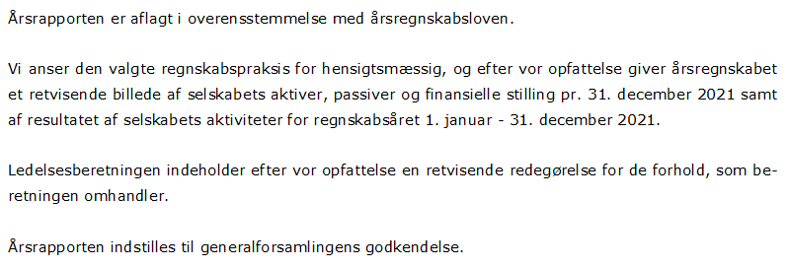
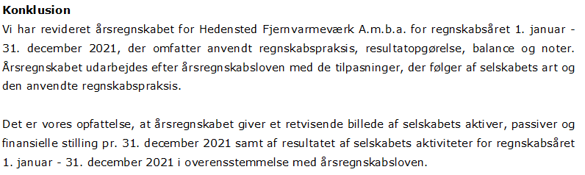
Ledelsespåtegning
Den uafhængige revisors påtegning
Ledelsespåtegning
Den uafhængige revisors påtegning

Slide 18
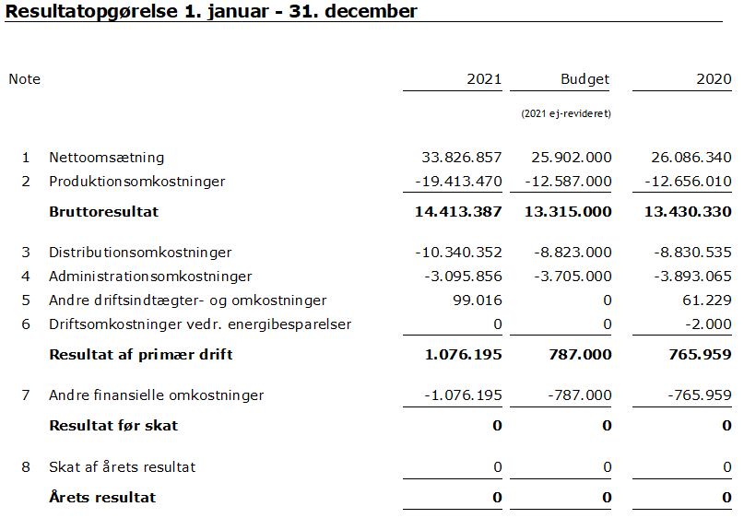
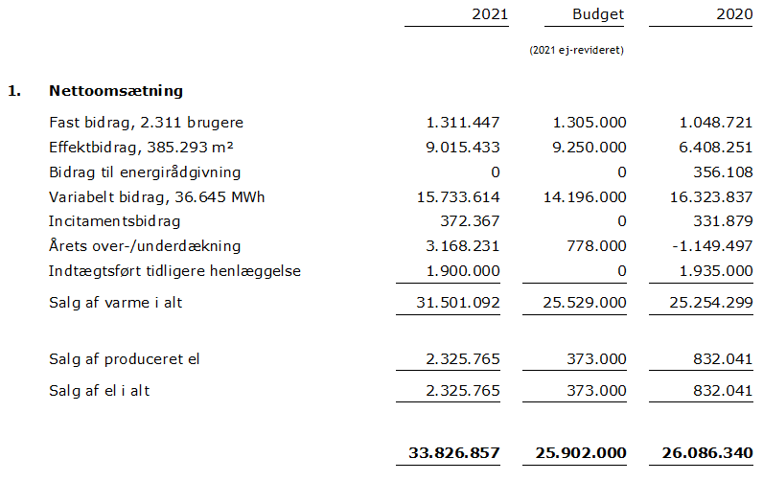
Resultatopgørelse
1. januar - 31. december 2021
Ledningsrenovering, som er udskudt, og derfor skal henlæggelsen indtægtsføres.
Underskud, som følge af høje produktionspriser.

Slide 19
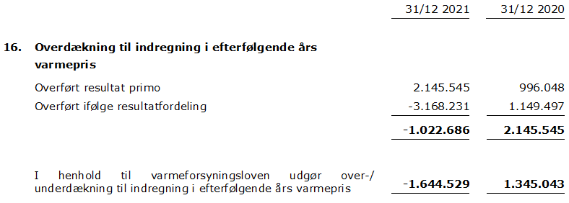
Underdækning til indregning i efterfølgende års varmepris

Slide 20
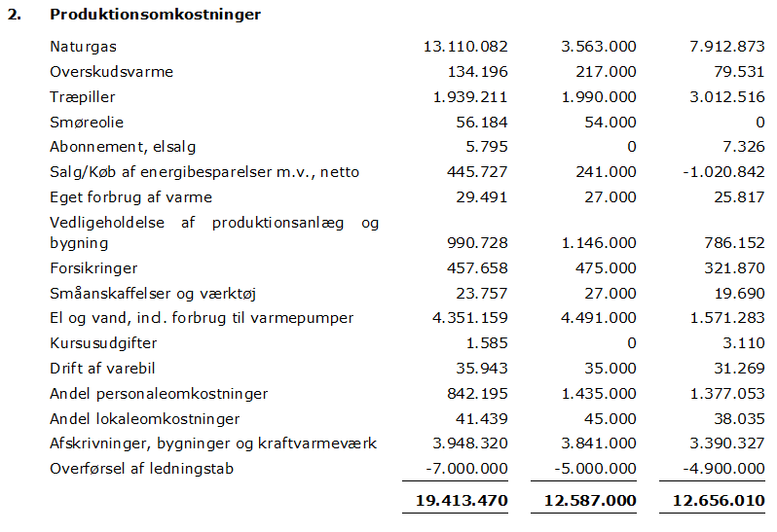
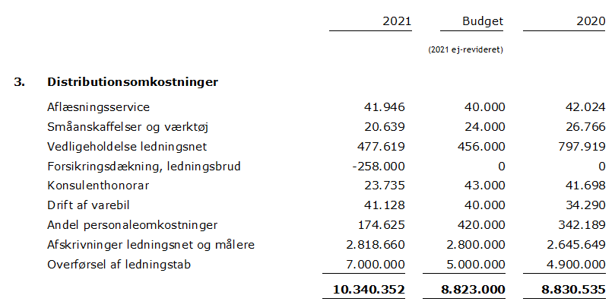
Resultatopgørelse
1. januar - 31. december 2021
Udgift til køb af gas er markant større end forventet

Slide 21
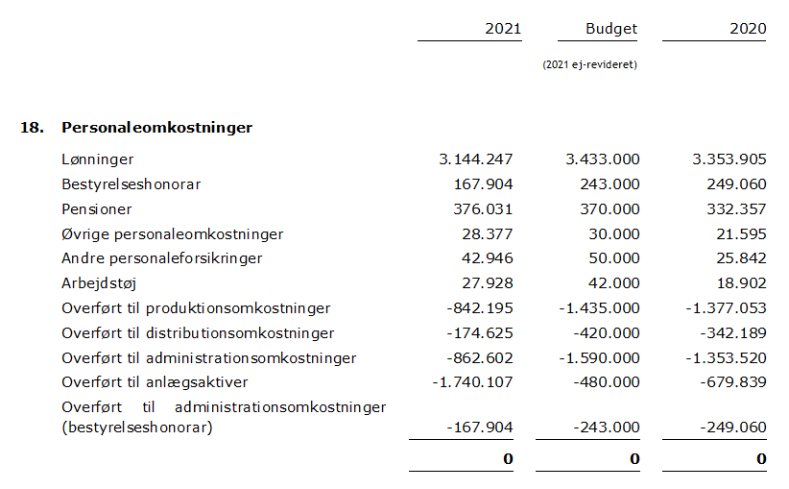
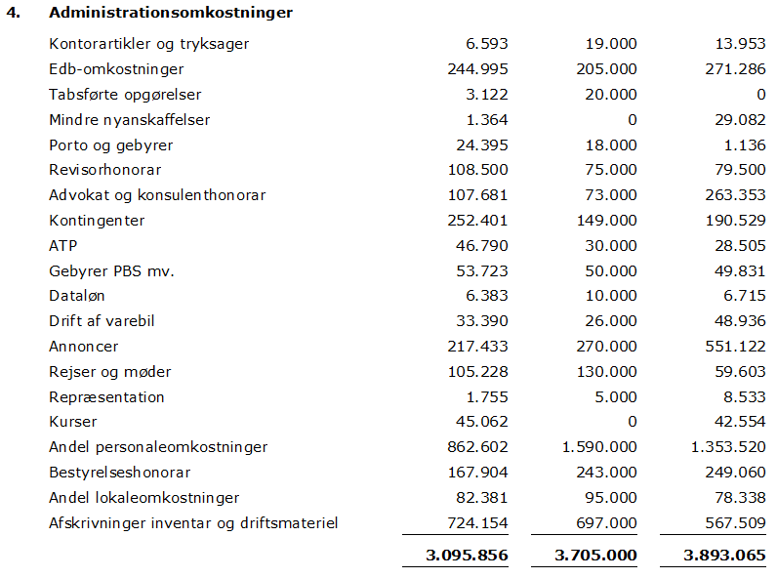
Resultatopgørelse
1. januar - 31. december 2021

Slide 22
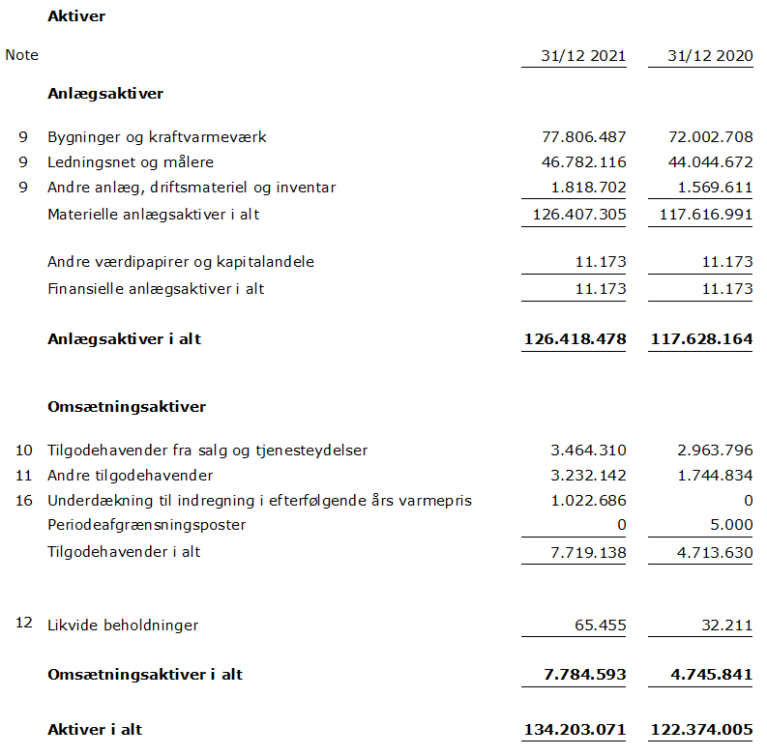
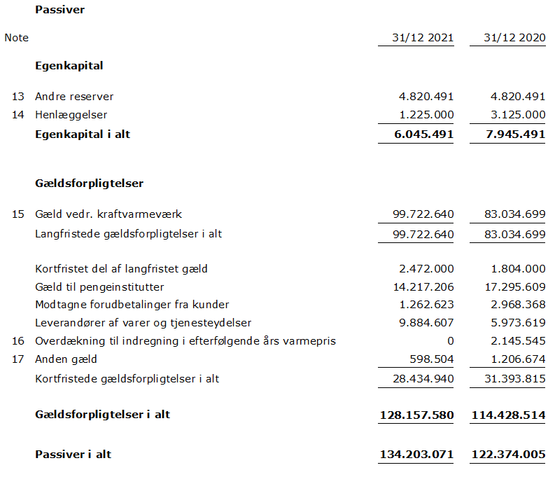
Balance pr. 31. december 2021

Slide 23
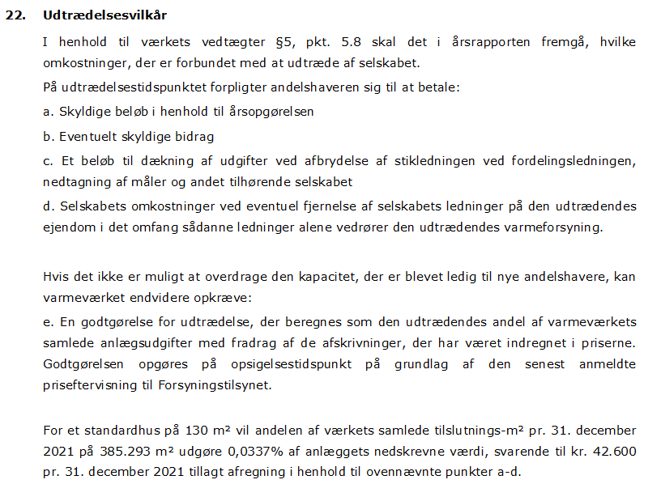
Udtrædelsesvilkår – note 22 i årsrapporten

Slide 24
4. Budget efter varmeforsyningslovens prisbestemmelser

Slide 25
4. Budget opgjort efter
varmeforsyningslovens prisbestemmelser
Forudsætninger for budget 2022:
Fastholdelse af uændrede priser.
Produktion af varme kommer i højere grad fra varmepumpe = reduceret pris på produceret varme.
Underdækning fra tidligere år opkræves som en del af varmeprisen.

Slide 26
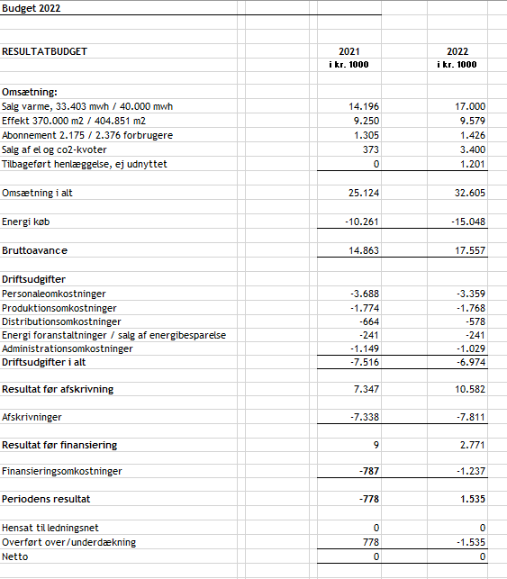
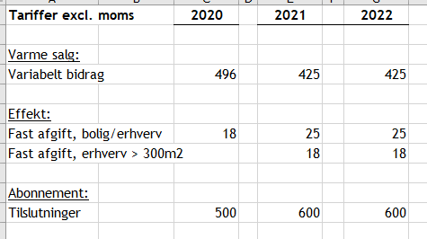
4. Budget efter varmeforsyningslovens prisbestemmelser

Slide 27
5. Investeringsplan 2022

Slide 28
5. Investeringsplan for år 2022
 | Planlagte investeringer 2022 indtægter på tilslutning modregnes
 | Elkedel - færdigetablering | 5.000.000
 | Renovering og ombygning Løsningvej | 3.550.000
 | Vandbehandlings- og nødstrømsanlæg, rep. motor 4, SRO, bil mv. | 2.025.000
 | Energimålere – indkøb og udskiftning | 2.000.000
 | Nord-Vest-ledningen – forsyner til konverteringsområdet | 21.000.000
 | Syd-Øst-ledning med pumper mv. ved VP-Syd | 7.800.000
 | Konvertering | 3.200.000
 | Ny-tilslutninger | 3.250.000
 | Renovering Østerbrogade | 650.000
 | I alt | 48.475.000

Slide 29
6. Forslag fra bestyrelsen

Slide 30
6. Forslag fra bestyrelsen
Ingen

Slide 31
7. Indkomne forslag fra andelshavere/varmeaftagere

Slide 32
7. Indkomne forslag fra
andelshavere/varmetagere
Indsendt af Johannes Grane
Egernvej 17 - Hedensted
Glædeligt at Hedensted Fjernvarme arbejder med bæredygtig varmeforsyning. Følgende forslag har til formål, at sikre selskabet en skarpere bæredygtighedsprofil i fremtiden.

Slide 33
7. Indkomne forslag fra
andelshavere/varmetagere
Forslag om:
at Hedensted Fjernvarmes hjemmeside bliver mere informativ om status og kommende indsatser på arbejdet med bæredygtig varmeforsyning. Eksempelvis vise fordeling af aktuelle energikilder og budget for fordeling på rejsen mod 2030.
at Hedensted Fjernvarme udarbejder Bæredygtighedsrapportering med de tre bundlinjer: Økonomi, Miljø og Social. Denne rapportering bør synliggøre hvilke af FN´s 17 verdensmål selskabet arbejder efter. Den miljømæssige bundlinje skal også kunne levere et CO₂ regnskab for selskabet. Rapporteringen skal have en fremtrædende plads på selskabets hjemmeside.
at Hedensted Fjernvarme skal arbejde aktivt, fordomsfrit og målrettet for, at sikre et tværgående og værdiskabende samarbejde med andre varmeforsyningsselskaber. Primært i Hedensted kommune, og sekundært med selskaber udenfor Hedensted kommune.

Slide 34
Valg

Slide 35
8. Valg af bestyrelsesmedlemmer
På valg er:
Morten Juhl Lassen
Susanne Trend
Jens Nordal Madsen
Alle modtager genvalg

Slide 36
9. Valg af suppleanter til bestyrelsen
På valg er:
suppleant: Niels Otto Damholdt,
modtager genvalg
2. suppleant: Daniel Jensen,
modtager ikke genvalg

Slide 37
10. Valg af revisor

Slide 38
10. Valg af revisor
Bestyrelsen indstiller:
Martinsen Statsautoriseret Revisionspartnerselskab
Bredgade 29, 7160 Tørring

Slide 39
11. Eventuelt

Slide 40
Så er der mad
VELBEKOMME
Grøn varme – der holder
ind i fremtiden

Slide 41
Ny strategi
Ny strategi Hedensted Fjernvarme
v/Susanne Trend

Slide 42
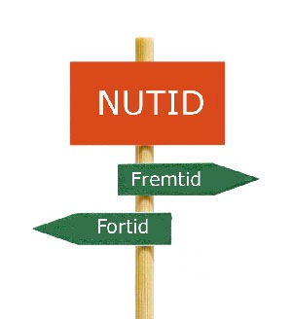
Præsentation af strategien for Hedensted Fjernvarme ved året generalforsamling d. 29. marts 2022
Formål = ønsket effekt af bestyrelsesseminaret
At vi sikrer udviklingen af Hedensted Fjernvarme til fordel for ejere og forbrugere
At bestyrelse og medarbejdere får ejerskab til den samlede strategi
At vi får skabt stolthed og finder styrken sammen - bestyrelse og medarbejdere
At få sikret en større synlighed i forhold til omverdenen/forbrugerne – særligt i forhold til at få kommunikeret strategien
Mål & Metode
Strategiseminar den 15.-16. oktober 2021
At bestyrelsen får et fælles billede af den strategiske platform gennem en SWOT- analyse og en efterfølgende TOWS-analyse
At bestyrelsen får skabt en fælles Vision 2030 og sat strategiske ”Fyrtårne” frem mod 2030

Slide 43
Missionen hidtil
Missionen defineret i 2018
Hedensted fjernvarmes mission
At sikre andelshaveres varmeforsyning, på den samfundsmæssige mest rentable måde, baseret på den mest fremtidssikre opvarmningsform.
Missionen defineret i 2021
Hedensted fjernvarmes mission
At sikre andelshavere og varmeaftageres varmeforsyning, på den samfundsmæssige mest rentable måde, baseret på den mest fremtidssikre opvarmningsform.

Slide 44

Vision 2023
Vision 2023
Hedensted Fjernvarme vil gennem en proaktiv og ansvarlig ledelse levere nem og stabil varme:
Ved at:
• basere varmeforsyningen på miljørigtig og vedvarende energi til en attraktiv pris
• være en attraktiv arbejdsplads, som medarbejderne føler arbejdsglæde og stolthed ved at være en del af
• være en aktiv medspiller i energipolitikken

Slide 45

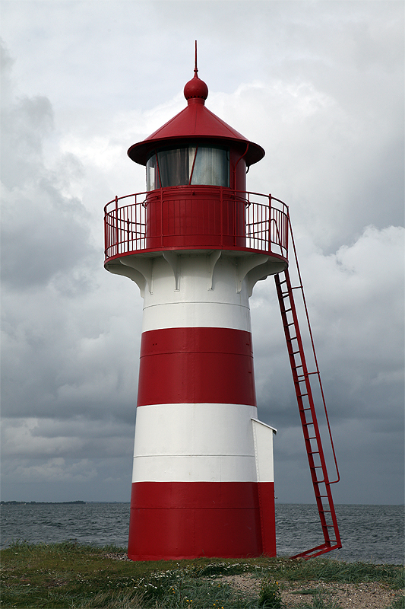
Strategiske fyrtårne

Slide 46
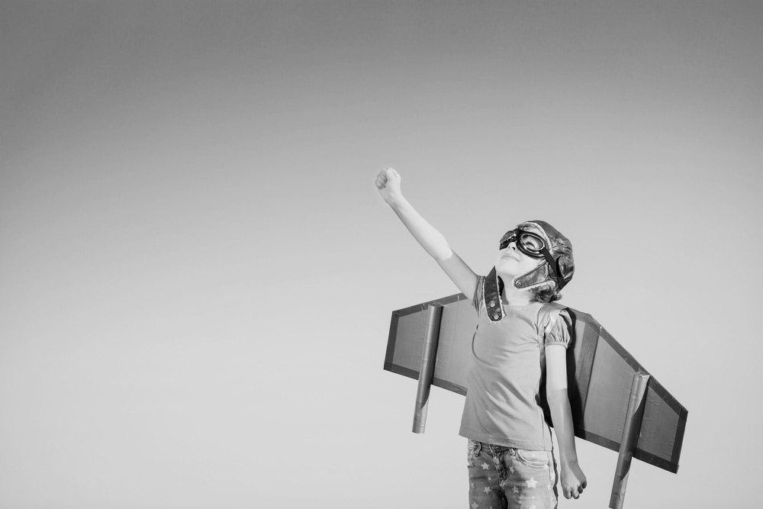

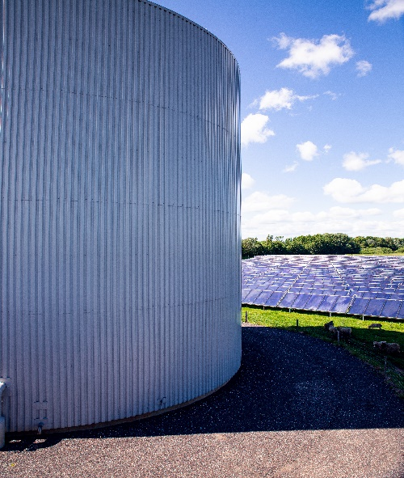
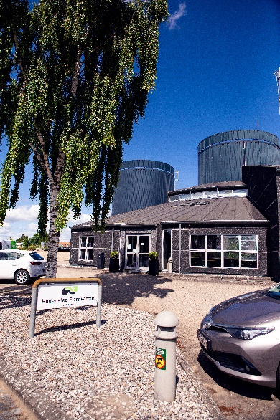
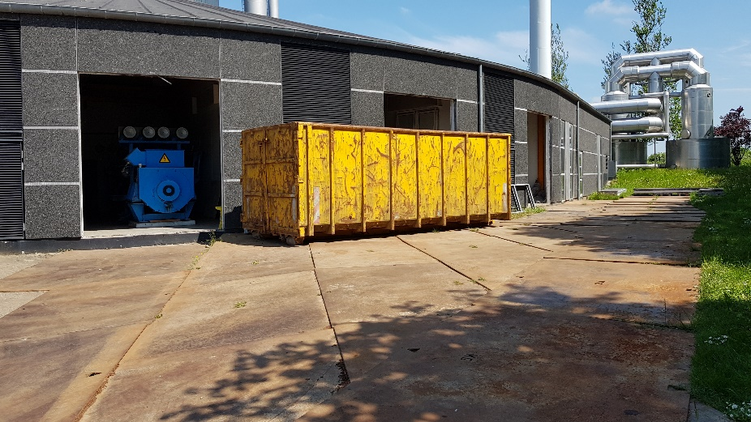
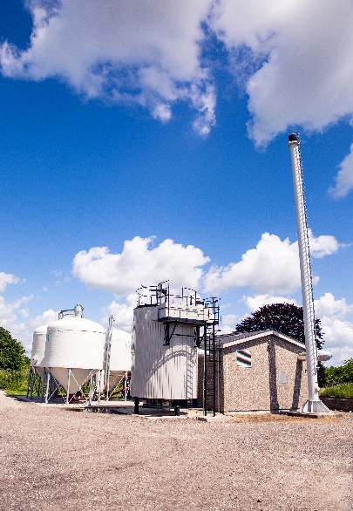
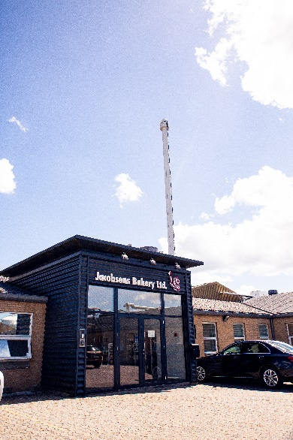
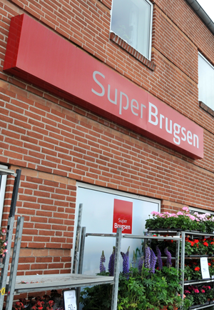
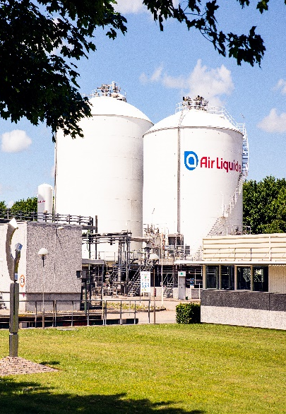
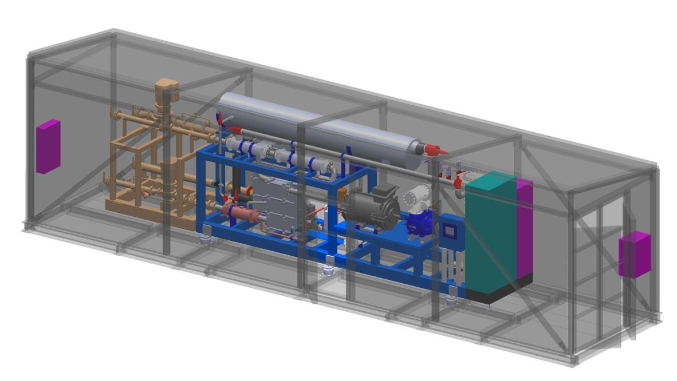
Hvor kommer varmen fra nu og i fremtiden?
Træpiller
Grøn omstilling er synlig lige nu
Varmepumper i
Juelsminde
Overskudsvarme fra byens virksomheder

Slide 47
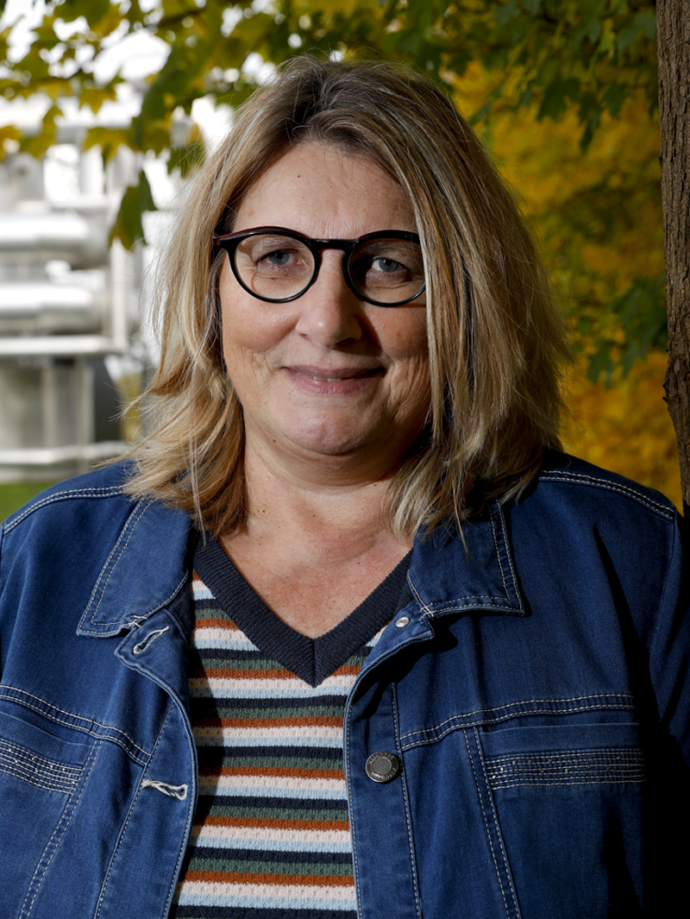
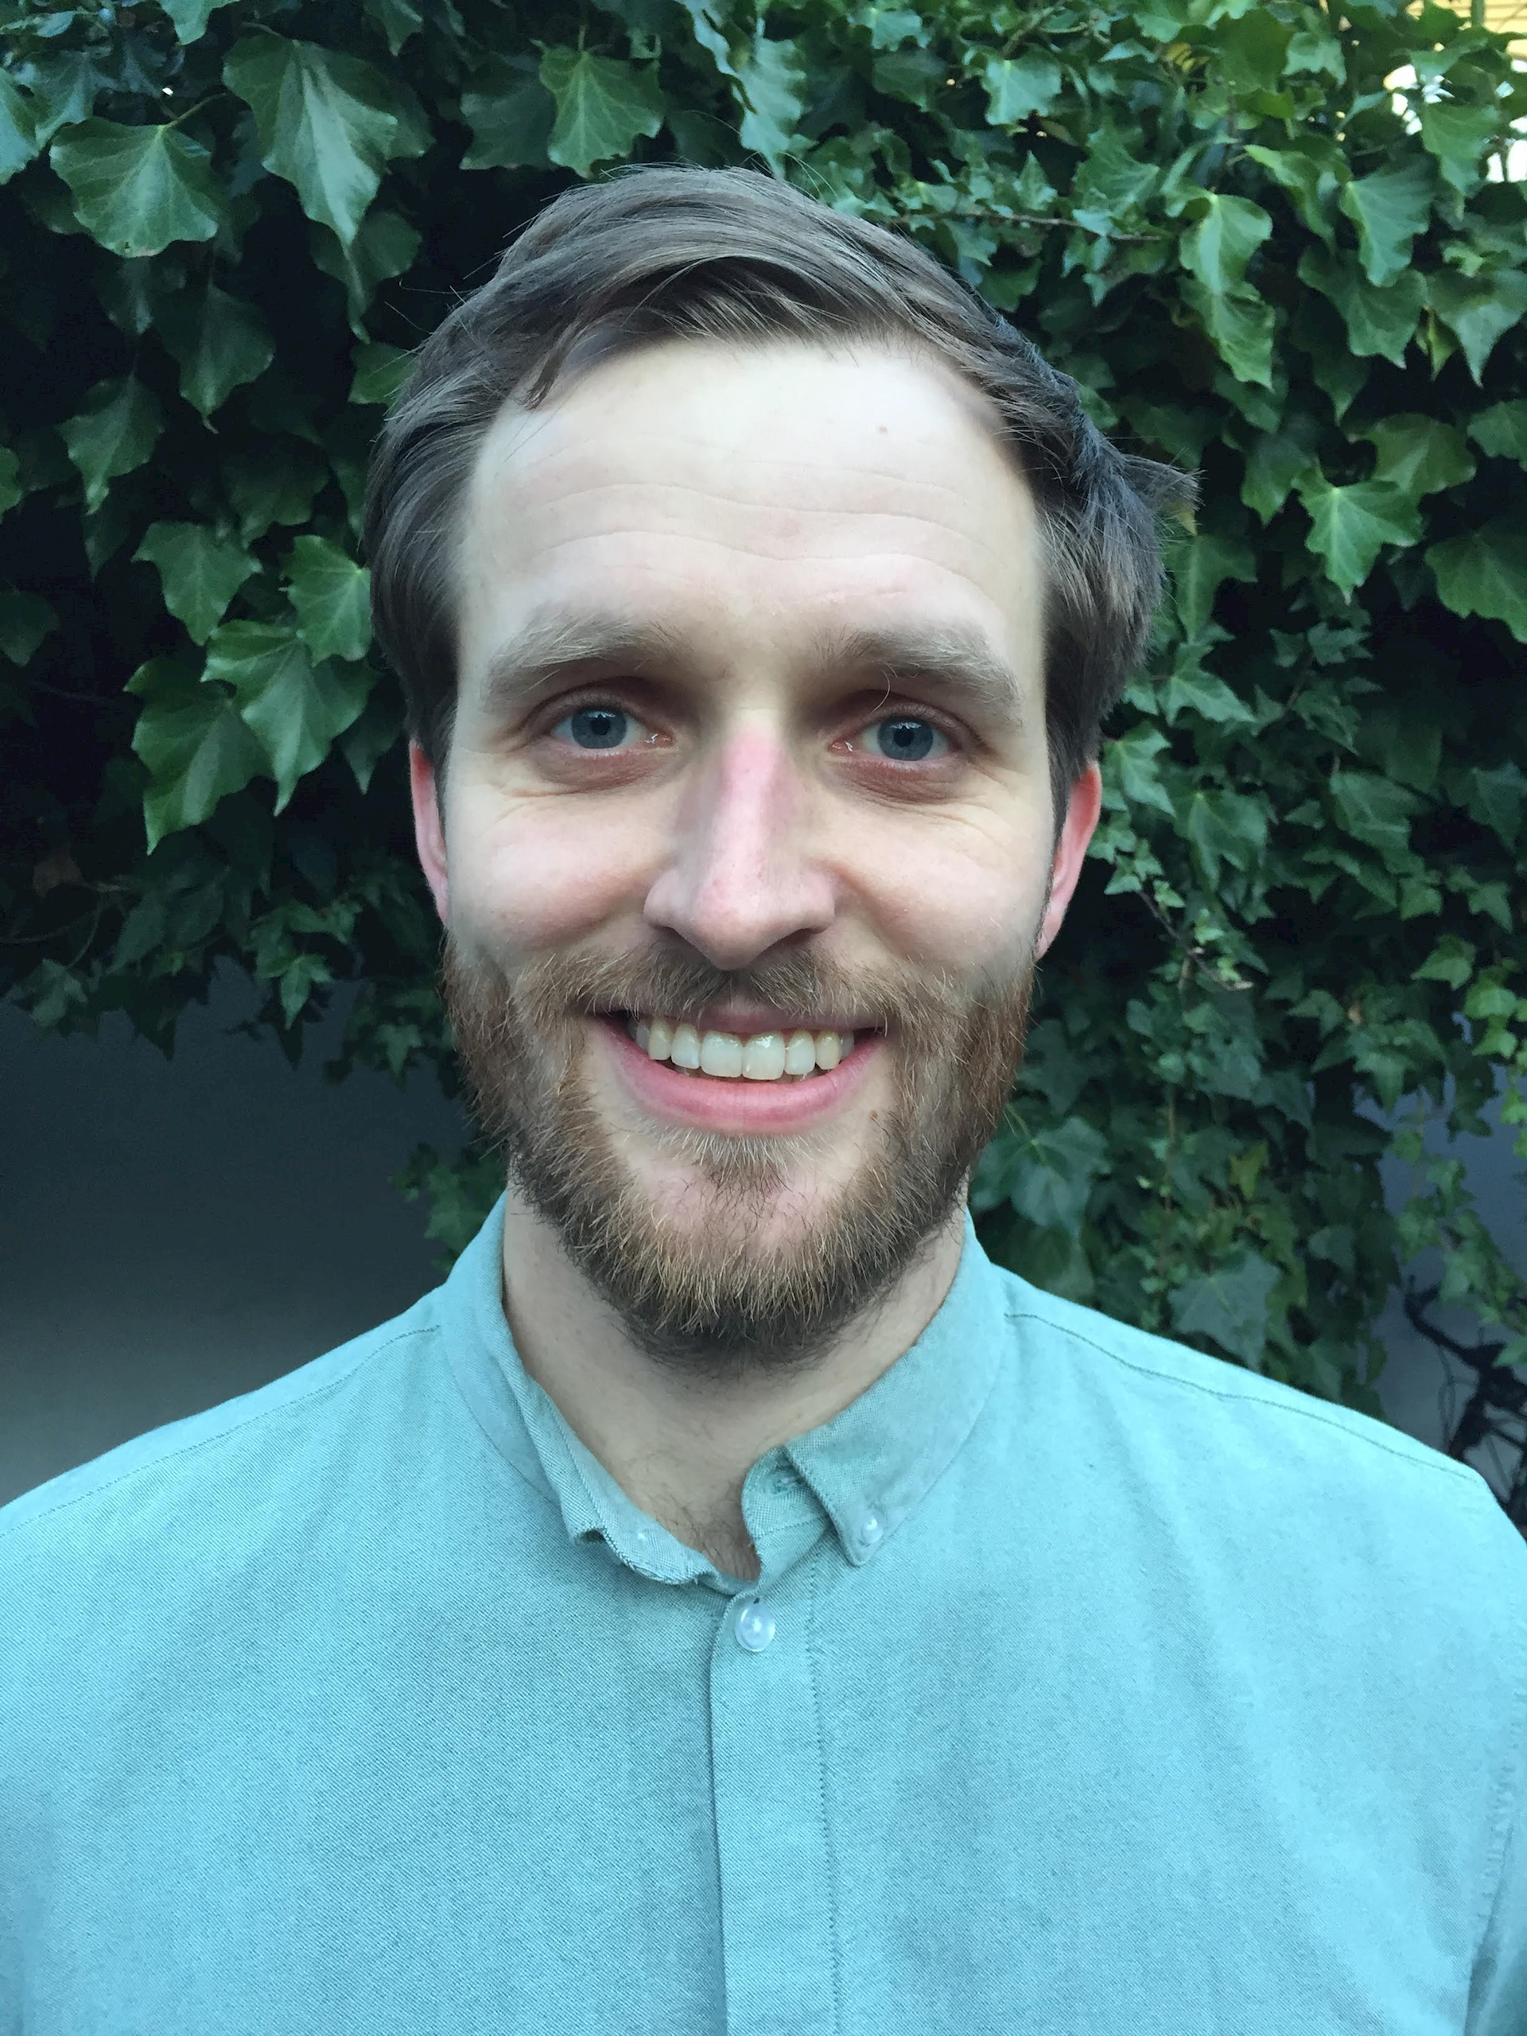
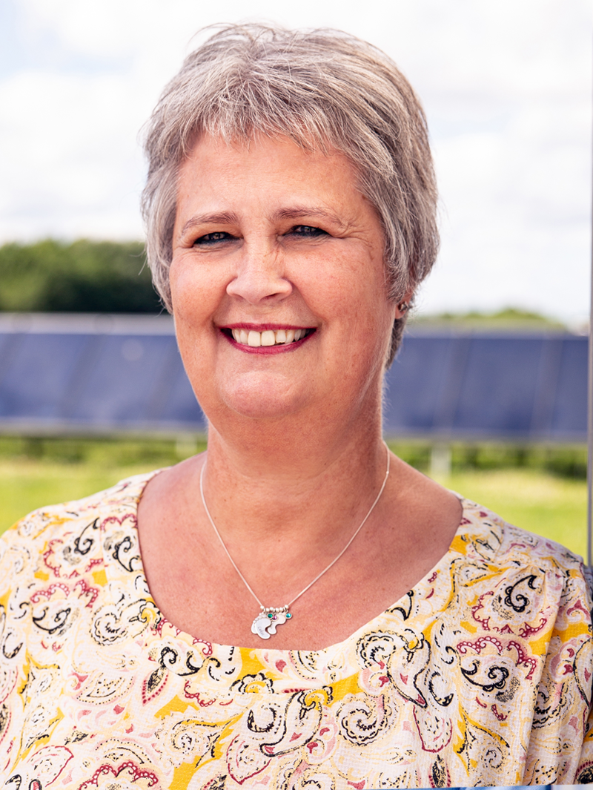
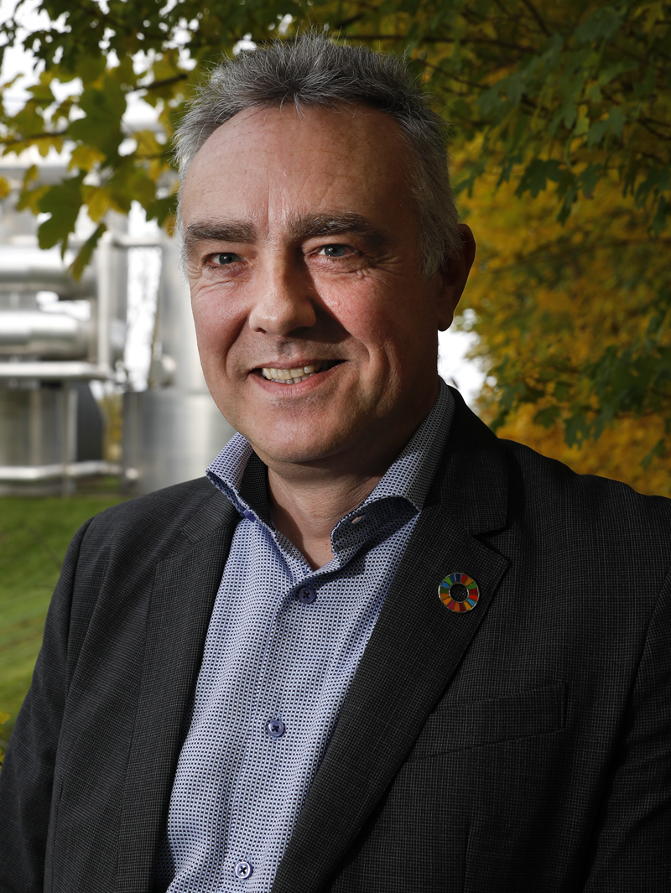
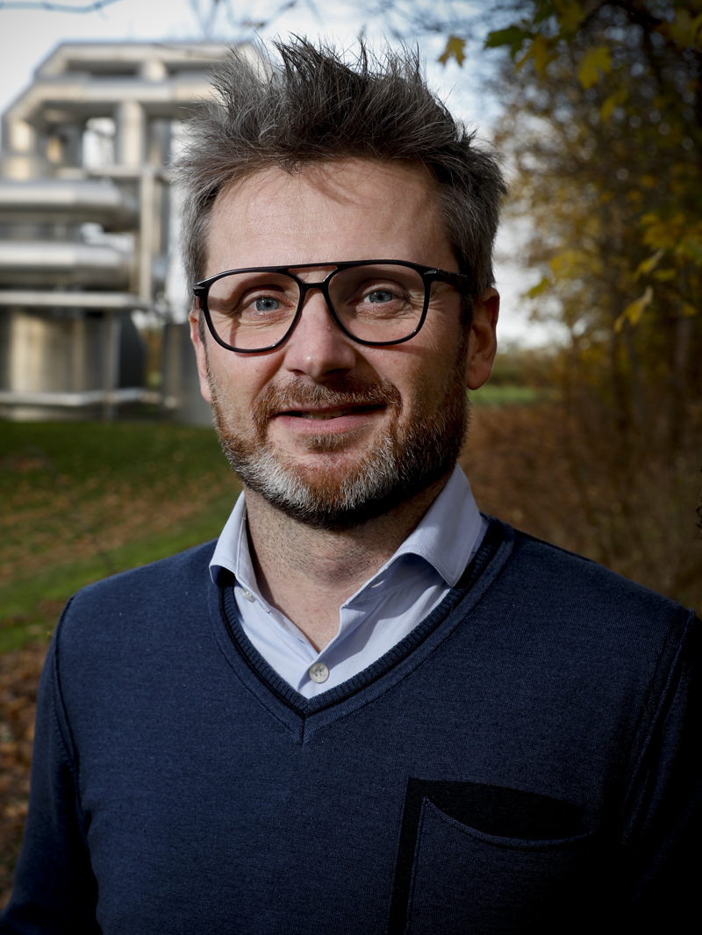
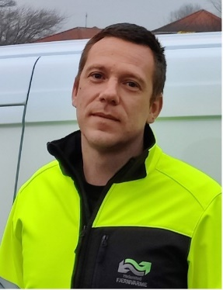
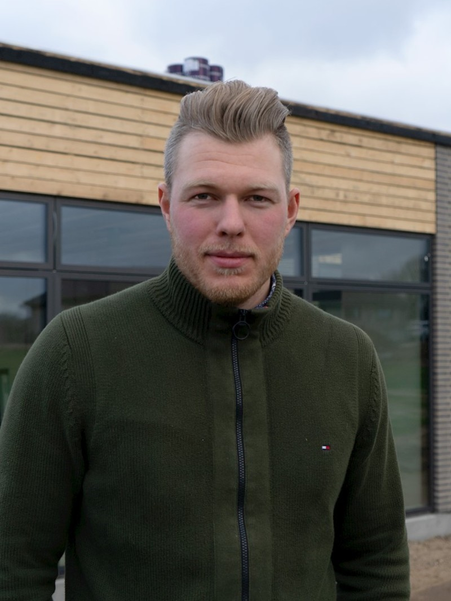
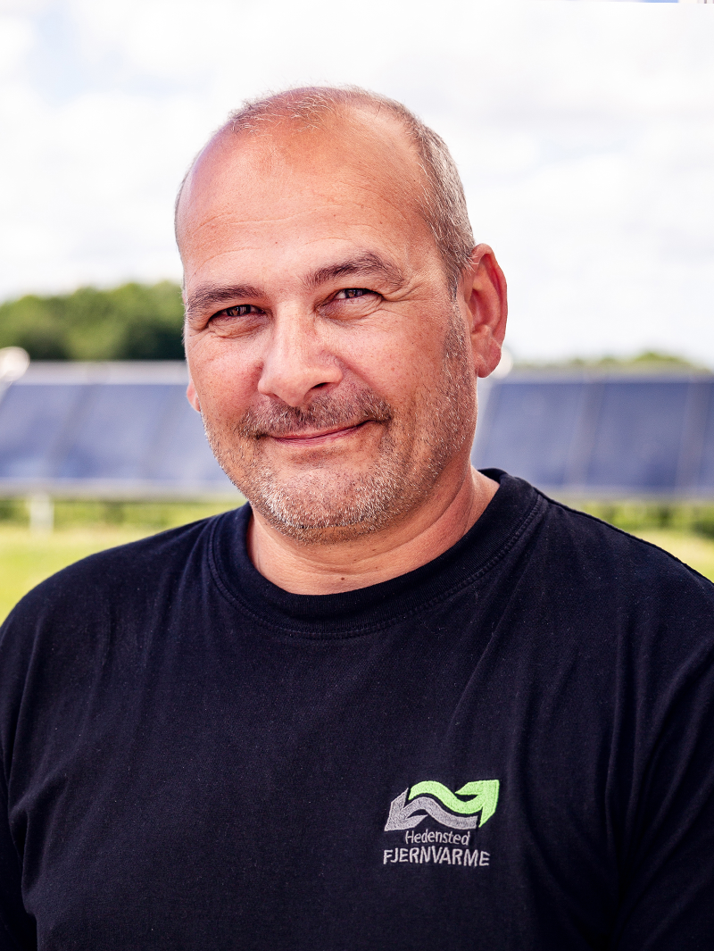
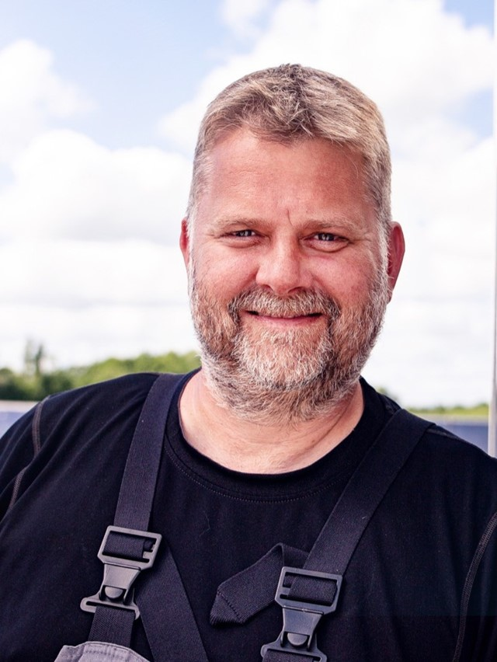
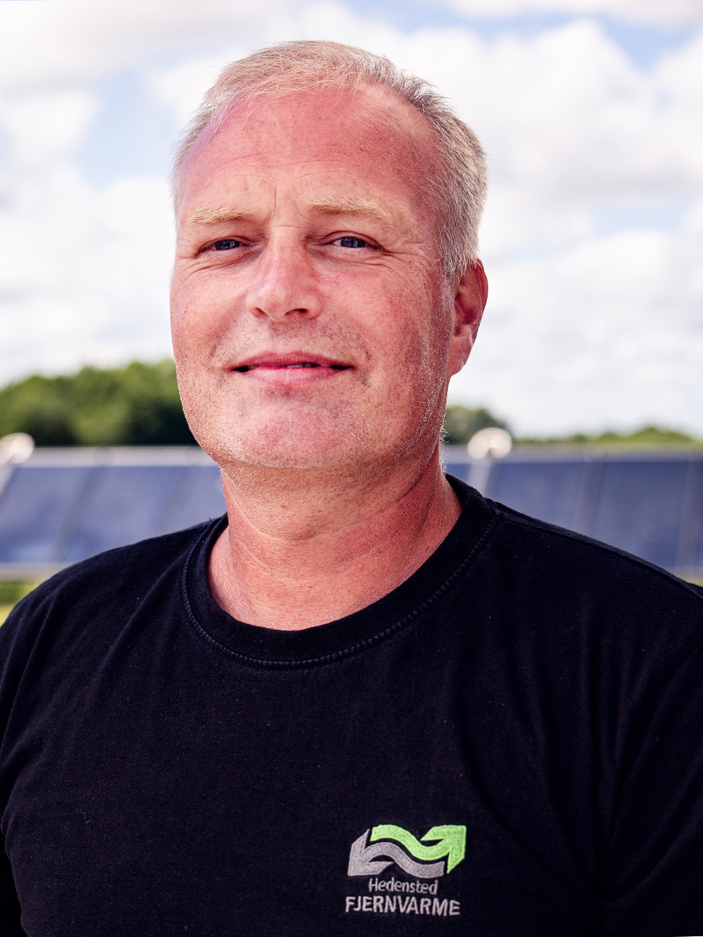
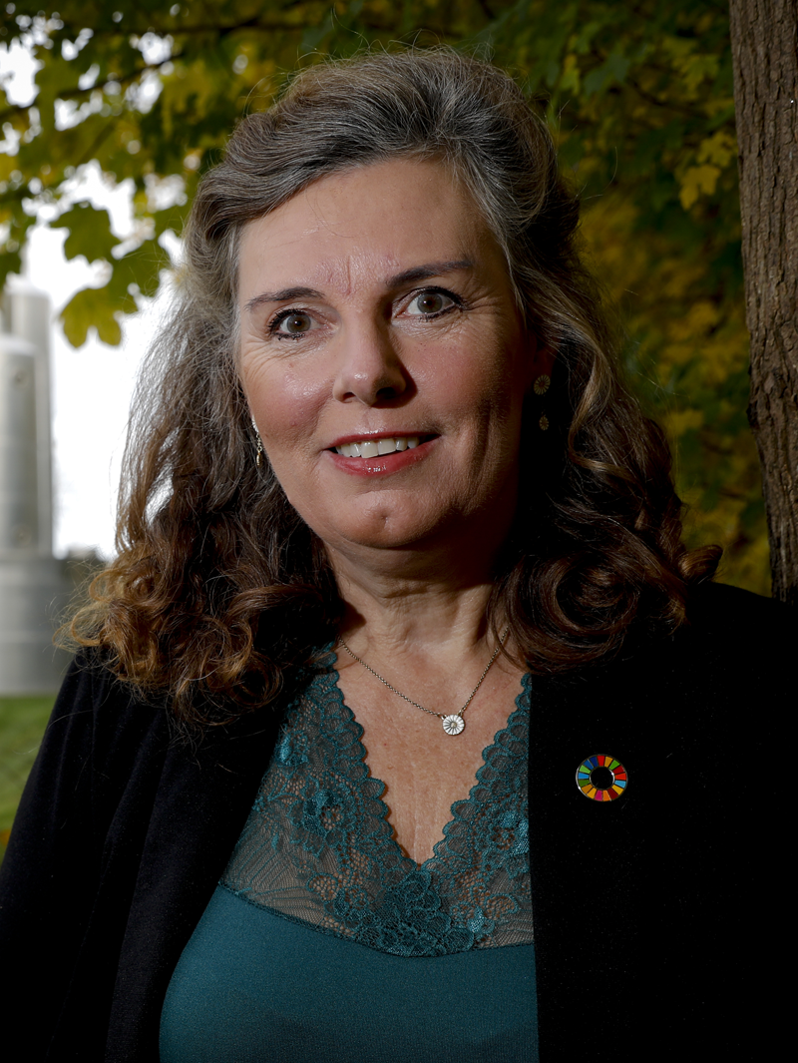
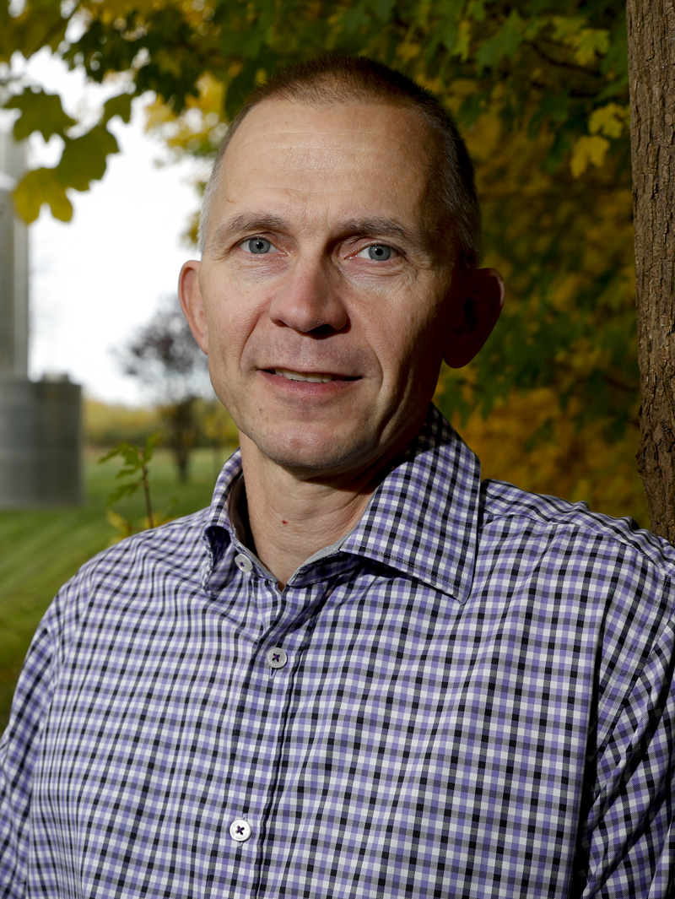
Ad 2: Personale og bestyrelse
Den daglige drift og anlægsstyring
Bestyrelsen
Casper Toftum Nielsen
Driftsassistent
Gitte Guldberg
Direktør
Karsten S. Tiedemann
Driftsansvarlig
Susanne Poulsen
Bogholder
Morten J. Lassen
Formand
Peder Pedersen
Næstformand
Vi skal have en kollega:
Energitekniker med håndværkerbaggrund
Malik Johnsen
Alex M. Terkelsen
Ledningsnet
Martin Zeuthen
Værker
Claus Vandel
Målere og alt
Susanne Trend
Jens Nordal

Slide 48
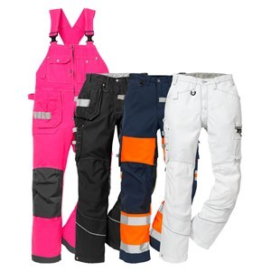
Ledelse og bestyrelse trækker i arbejdstøjet bl.a. ved en S.W.O.T analyse
Stærke sider Svage sider
Muligheder Trusler
Intern
Ekstern

Slide 49
Hvordan laver man en vision?
Overskrift som kan bruges markedsføringsmæssigt/brandmæssigt + en undertekst, f.eks.
Overskrift, samt ”det gør vi ved at…” + få punkter eller sætninger
Visionen formuleres som en kort prosatekst

Slide 50
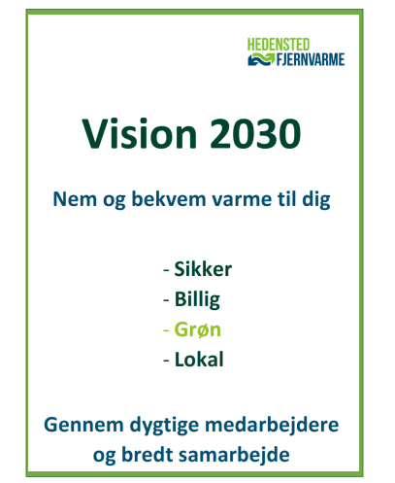
Vision 2030

Slide 51
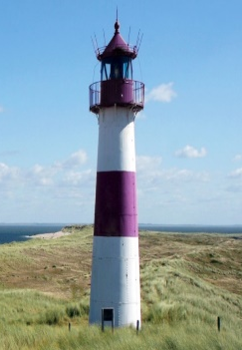
Fem strategiske fyrtårne
Strategiske fyrtårne | Overordnede mål for hvert Fyrtårn | Ansvarlig for at det sker | Gennemført senest
Vi vil fortsat have fokus på forsyningssikkerhed | ….. | … | …
Vi vil sikre rentabel vækst | ….. | … | …
Vi vil fortsat have fokus på ”grøn” varmeproduktion | ….. | … | …
Vi vil være en god arbejdsplads og have medarbejderne i fokus | ….. | ….. | …
Vi vil digitalisere og optimere arbejdsprocesser | ….. | … | …

Slide 52

Spørgsmål

Slide 53
Præsentation af medarbejderne

Slide 54
Karsten Solsø Tiedemann
Driftsansvarlig

Slide 55
Susanne Poulsen
Bogholder

Slide 56

Casper Toftum Nielsen
Driftsassistent

Slide 57
Alex Møller Terkelsen
Driftsassistent

Slide 58
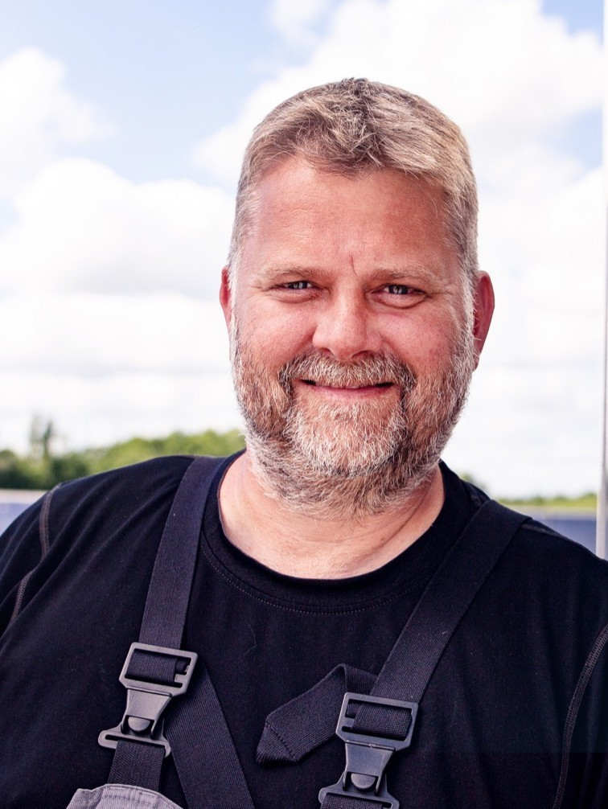
Martin Zeuthen
Driftsassistent

Slide 59
Claus Vandel
Målerassistent

Slide 60
Gitte Guldberg
Direktør

Slide 61
Afrunding

Slide 62
Tak for i aften
Kom godt hjem
Grøn varme – der holder
ind i fremtiden

